Slide 1
Feria atención al ciudadano
Dorada - Caldas
Mayo 2017

Slide 2
Feria atención al ciudadano Dorada Caldas

Slide 3
Feria atención al ciudadano Dorada Caldas
Fecha: 12 y 13 de mayo
Horario: 7:00 am a 3:00 pm
Ubicación: estadio los Alpes de la Dorada
Entidades nacionales y territoriales : 86
Asistentes a la feria : 7.259 personas
Ciudadanos atendidos stand MEN: 190 ciudadanos

Slide 4
Feria atención al ciudadano Dorada Caldas Temas relevantes
Estrategia de 0 a siempre
Educación superior
Información general
Ser pilo
Material educativo
Becas pregrado
Proyectos de aulas y laboratorios en colegios
Becas docentes

Slide 5
Feria al ciudadano Dorada Caldas
Bibliotecas | 6
Inclusión educativa | 5
Transporte escolar | 5
Programa de alimentacion escolar | 4
Carreras técnicas y tecnológicas | 3
Jornada única | 3
Becas para discapacitados | 2
Convalidaciones | 2
Banco de la Excelencia | 1
Becas mestria | 1
Colombia Cientifica | 1
Concepto sobre implementación de Programas de alfabetización | 1
Conceptos jurídicos sobre legalidad de instituciones educativas | 1
Créditos para carreras en el ejercito | 1
Escalafon docentes | 1
Informacion sobre educacion superior | 1
Material para discapacidad auditiva | 1
Subsidio escolar para discapacitados | 1
Estrategia de 0 a siempre
Fomag
Educación Superior
unidad de victimas
Becas docentes
información general
proyectos de aulas y laboratorios en colegios
Ser pilo
Becas pregrado
material educativo

Slide 6
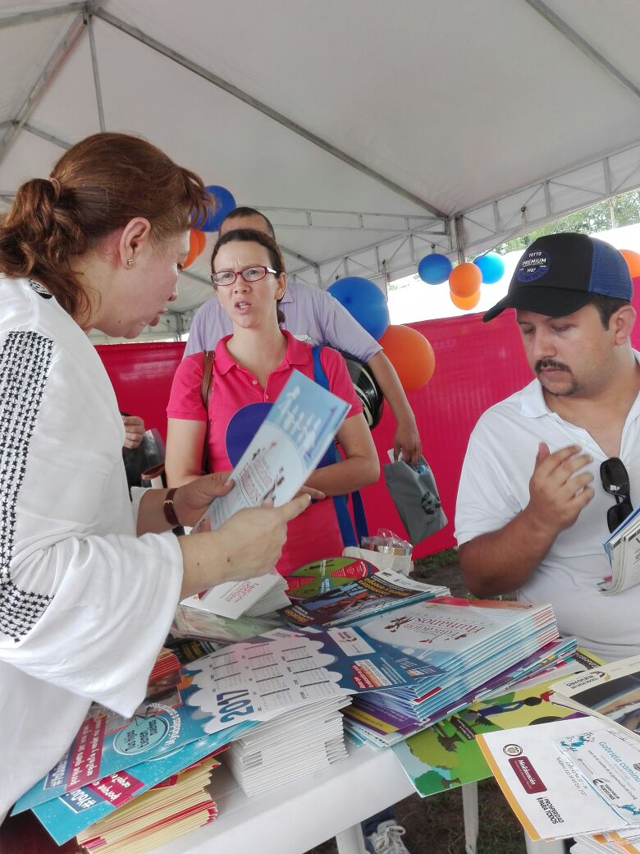
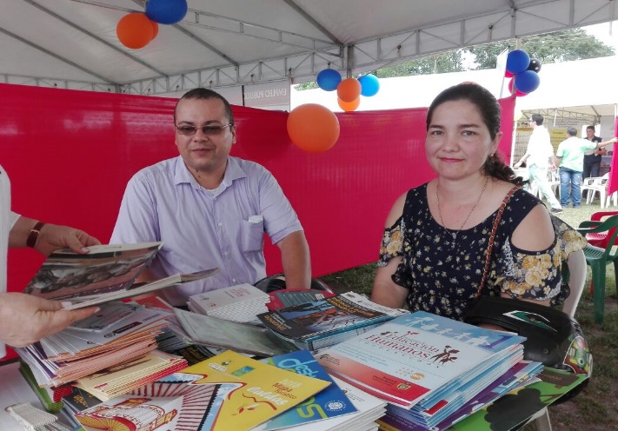
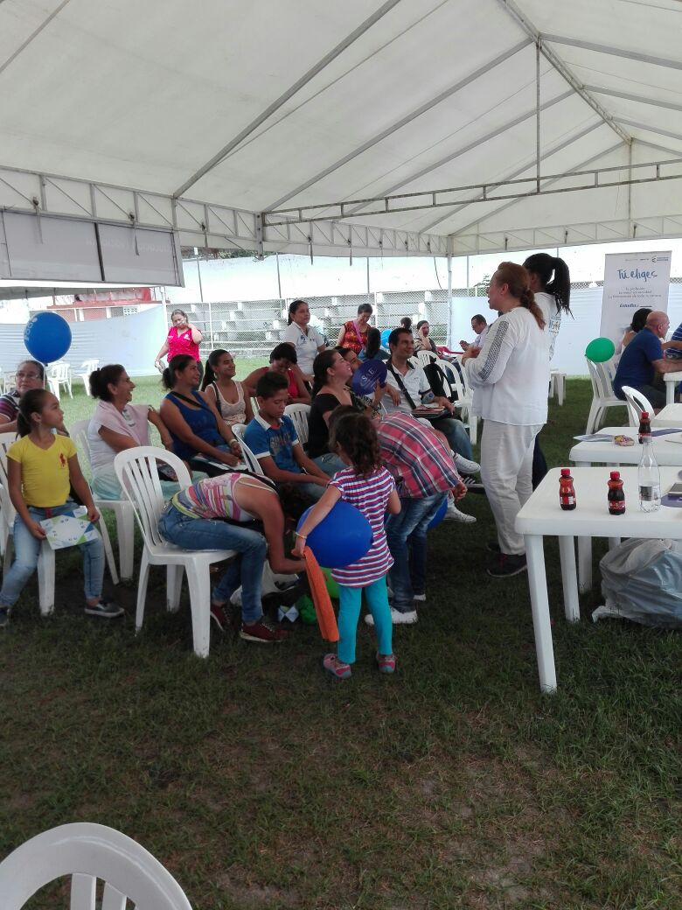
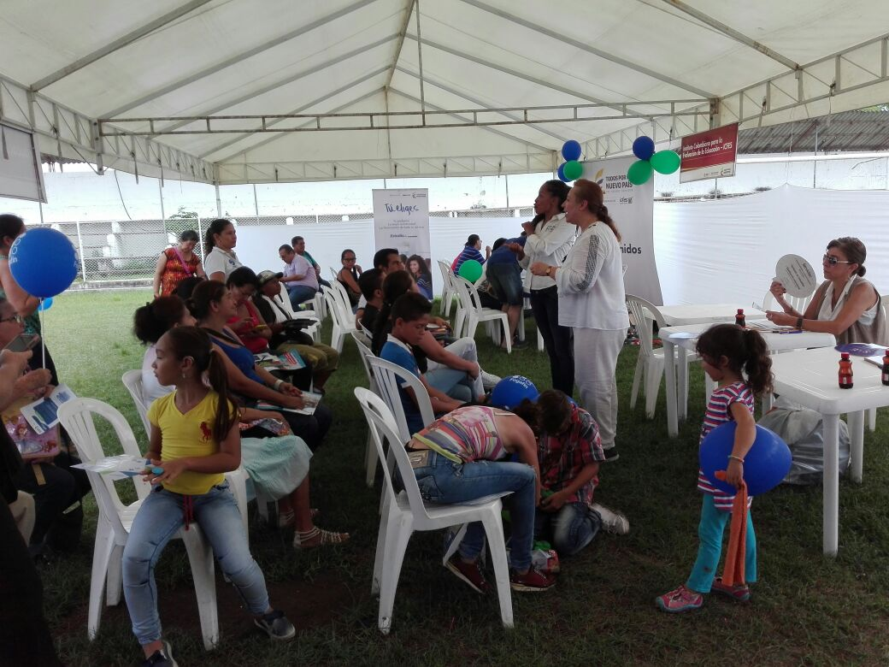
Feria al ciudadano Dorada Caldas

